Slide 1
DeepDream
人工智慧與資訊安全
學生:蘇俊元
指導教授:龍大大

Slide 2
Agenda
一、CNN
二、特徵提取模型
三、計算損失
四、漸變上升
五、Main Loop
六、參考文獻
七、範例

Slide 3
CNN
Keras 提供的CNN
1.VGG16
2.VGG19
3.ResNet50
4.Inception V3
5.Xception
VGG深度不斷增加的3×3卷積層，並通過max pooling來減小volume規格，且訓練很慢，weight很大。
是由Google 開發一個非常深的卷積網路，他是在ImageNet預先訓練好的，輸入尺寸為299*299 有三個通道。

Slide 4
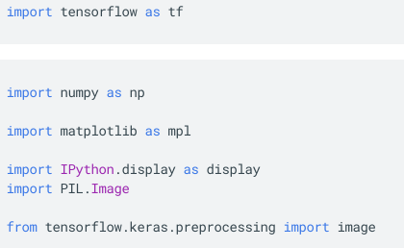
匯入函式庫
匯入 tensorflow 作為 tf
匯入 numpy 作為np
匯入 matplotlib 作為 mpl
匯入 IPyhon 可以線上編譯Python
匯入 PIL 可使用 Image 相關函式

Slide 5
圖片網路連結
圖片連結

Slide 6
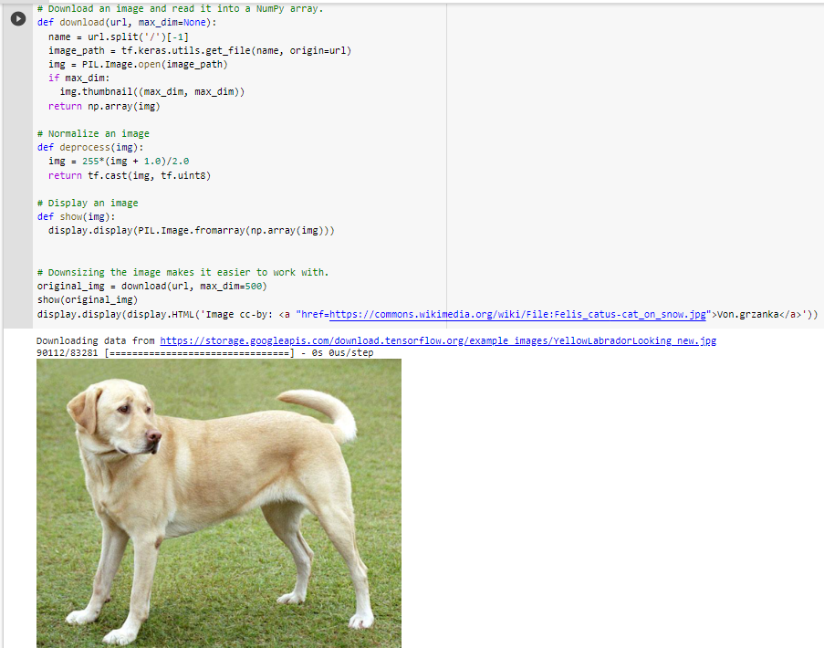
將url 以 “/” 切割 取最後一個
下載圖像並讀入Numpy陣列
DF
標準化圖片
DF
顯示縮小後的圖片

Slide 7
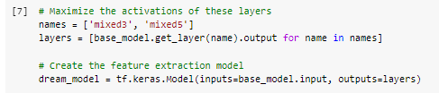
特徵提取模型(Prepare the feature extraction model)
下載並準備預訓練的圖像分類模型，使用InceptionV3
DF
利用tf.keras.Model用input/output參數創建特徵提取模型
將捲積串聯在一起的層。InceptionV3中有11層，名為“ mixed0”至“ mixed10”。使用不同的圖層將產生不同的夢幻圖像，較深的層對較高級的特徵（例如眼睛和麵部）做出響應，而較早的層對較簡單的特徵（例如邊緣，形狀和紋理）做出響應

Slide 8

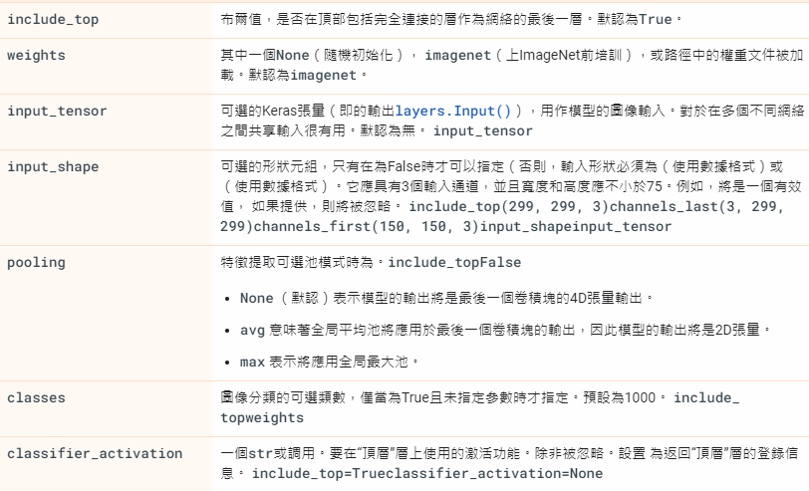
特徵提取模型(Prepare the feature extraction model)

Slide 9
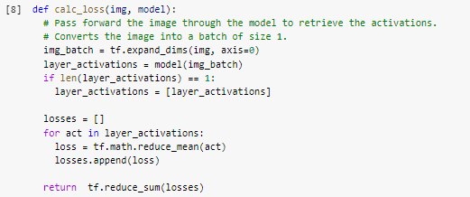
計算損失(Calculate loss)
圖片傳遞透過模型以檢索方式
並將圖片轉換為大小為一並批次處理
損失是層級中激活的總和。因此較大層的貢獻不會超過較小層。通常，損耗是希望通過梯度下降最小化的數量
tf.expand_dims 是在給定一個Input ，在axis軸給input增加一個維度

Slide 10
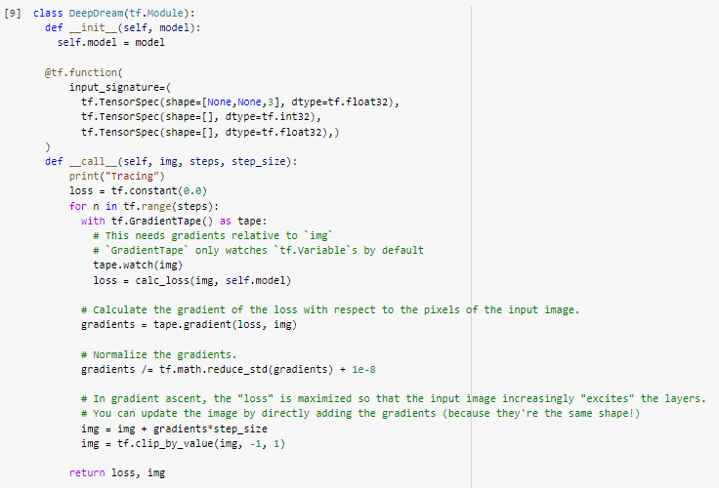
漸變上升(Gradient ascent)
計算出所選圖層的損耗後，以tf.function提高性能。它使用input_signature來確保不會針對不同的圖像大小或steps/step_size值回溯該函數

Slide 11
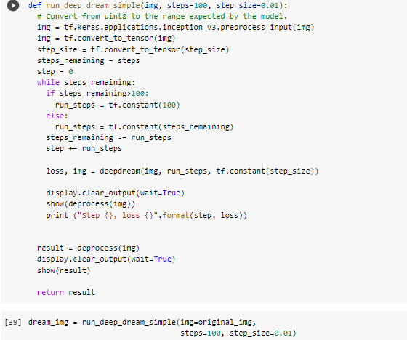
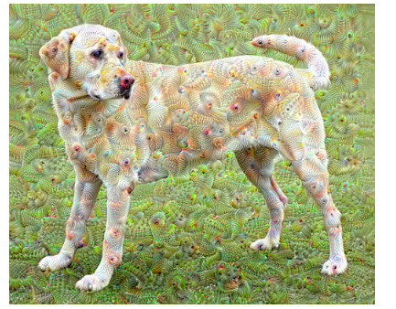
Main Loop

Slide 12
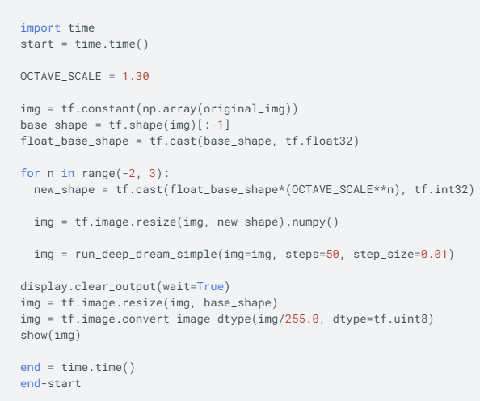
Taking it up an octave

Slide 13
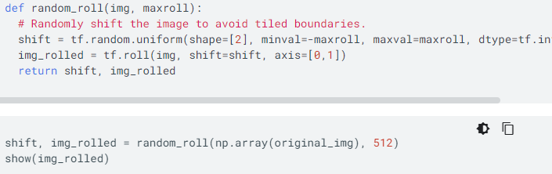
Scaling up with tiles
計算圖像的隨機移位，以防止出現平鋪接縫，顯示隨機移位，並顯示圖像

Slide 14
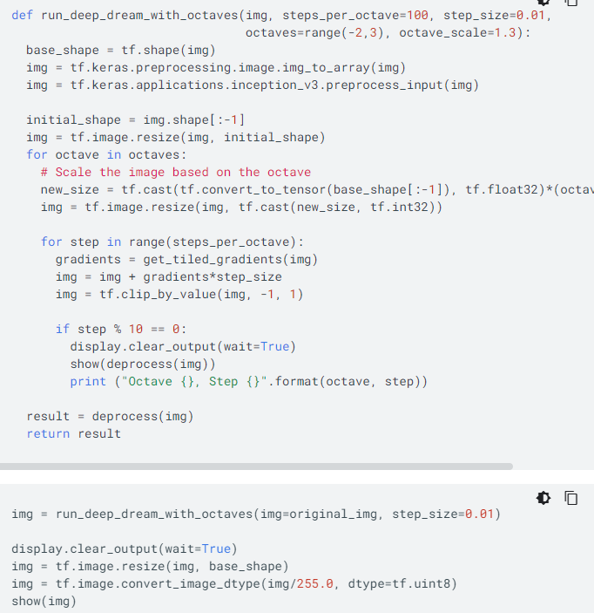
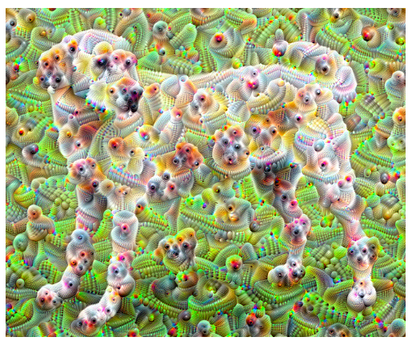
octave-aware deepdream implementation

Slide 15
參考文獻
https://www.tensorflow.org/tutorials/generative/deepdream
https://www.cnblogs.com/hzcya1995/p/13302598.html
https://www.chainnews.com/zh-hant/articles/092724909355.htm

Slide 16
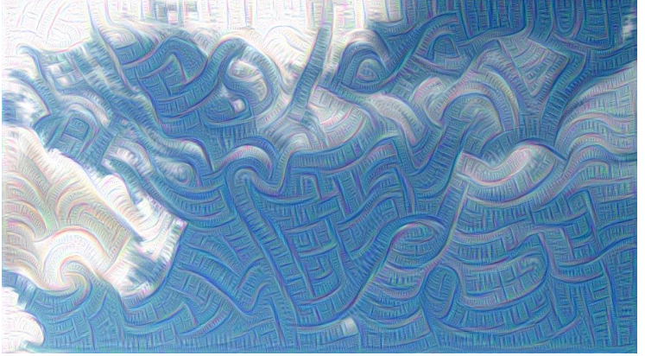
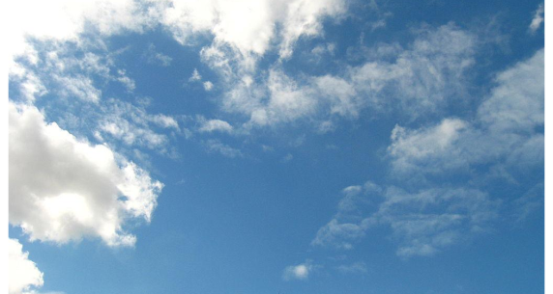
範例
轉換後

